Slide 1
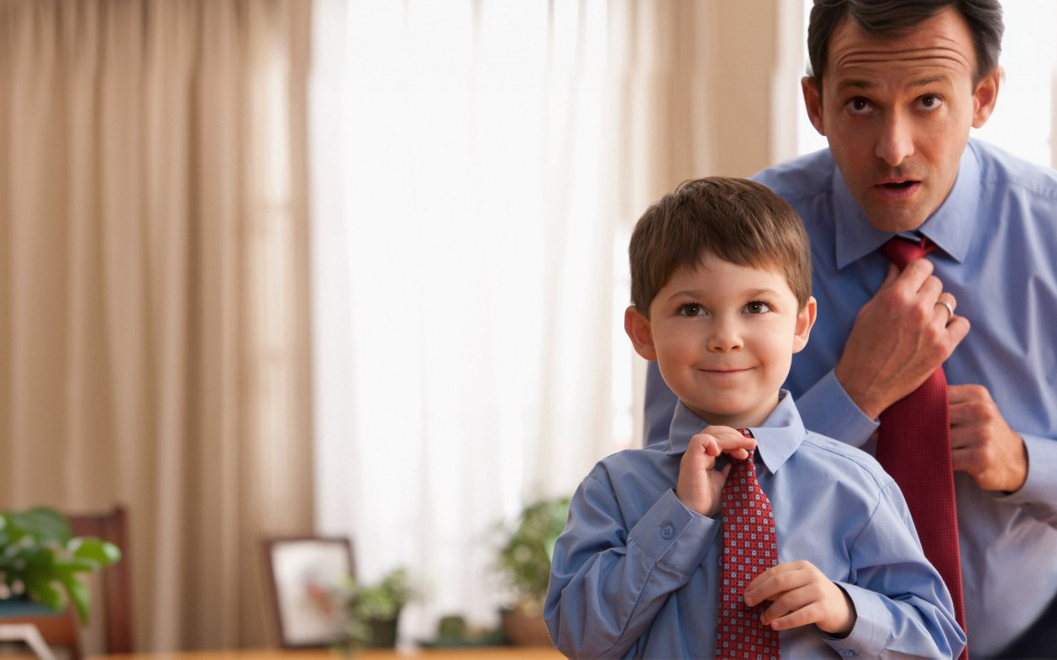
НАРОД ПОСЛУШНЫЙ
БОГУ
часть 2
СЕРИЯ ПРОПОВЕДЕЙ
ПО КНИГЕ НЕЕМЍИ
13
НЕЕМЍЯ 9:1-37

Slide 2
«¹ В двадцать четвертый день того же месяца израильтяне собрались вместе, постящиеся, одетые в рубище, и с пылью на головах. ² Ведущие свой род от Израиля уже отделились от всех чужеземцев. Они стояли и открыто признавались в своих грехах и в нечестии своих предков. ³ Они стояли на своих местах и четверть дня читали из книги Закона Господа, их Бога, а в течение ещё одной четверти признавались в своих грехах и поклонялись Господу, их Богу. ⁴ На лестницы для левитов встали Иисус, Бани, Кадмиил, Шевания, Бунний, Шеревия, Бани и Хенани, которые громко взывали к Господу, их Богу. ⁵ Левиты – Иисус, Кадмиил, Бани, Хашавния, Шеревия, Годия, Шевания и Петахия – сказали: «Встаньте и восславьте Господа, вашего Бога, от века и до века». Затем они помолились: …
Notes:
Слайд 1 из 9

Slide 3
«Да будет благословенно славное имя Твое, которое выше всякого благословения и хвалы. ⁶ Ты один Господь. Ты создал небеса, даже небеса небес, и всё их звездное воинство, землю и всё, что на ней, моря и всё, что в них. Ты даешь жизнь всему, и поклоняются Тебе воинства небес. ⁷ Ты Господь Бог, избравший Аврама, выведший его из Ура Халдейского и назвавший его Авраамом. ⁸ Ты нашел его сердце верным Тебе и заключил с ним завет, чтобы отдать его потомкам землю хананеев, хеттов, аморреев, ферезеев, иевусеев и гергесеев. Ты сдержал Свое слово, ведь Ты праведен. ⁹ Ты увидел горе наших предков в Египте, Ты услышал их крик у Красного моря.
…
Notes:
Слайд 2 из 9

Slide 4
¹⁰ Ты явил знамения и чудеса против фараона, против всех его приближенных и против всего народа его страны, потому что Ты знал, как надменно поступали с ними египтяне. Ты сделал Себе имя, что пребывает и до сегодняшнего дня. ¹¹ Ты разделил море перед ними, и они прошли через него, как по суше, но их преследователей Ты швырнул в глубины, точно камень в могучие воды. ¹² Днем Ты вёл их столбом облачным, а ночью – столбом пламенным, чтобы светить им в пути, по которому они должны были идти. ¹³ Ты сошел на гору Синай; Ты говорил с ними с небес. Ты дал им установления и законы, которые справедливы и истинны, и предписания и повеления, которые благи.
…
Notes:
Слайд 3 из 9

Slide 5
¹⁴ Ты указал им Свою святую субботу и дал им через Своего слугу Моисея повеления, установления и Закон. ¹⁵ Они голодали – Ты дал им хлеб с небес, жаждали – Ты дал им воду из скалы; Ты велел им войти и овладеть землей, которую Ты с поднятой рукой клялся им отдать. ¹⁶ Но они и наши предки стали надменны и упрямы и не слушались Твоих повелений. ¹⁷ Они отказывались слушать и забыли о чудесах, которые Ты творил среди них. Они стали упрямы и поставили вождя, чтобы вернуться в своё рабство в Египет. Но Ты − Бог, готовый простить, милостивый и милосердный, медленный на гнев и богатый любовью. И Ты не оставил их, ¹⁸ даже когда они отлили себе изваяние тельца и сказали: «Вот твой бог, который вывел тебя из Египта», и когда они совершали страшные богохульства. …
Notes:
Слайд 4 из 9

Slide 6
¹⁹ По великому Своему состраданию Ты не оставил их в пустыне. Днем облачный столб не переставал вести их, а ночью огненный столб не переставал освещать путь, по которому они должны были идти. ²⁰ Ты дал Твоего благого Духа, чтобы наставлять их. Ты не отнял манны от их ртов и дал им воду, когда они жаждали. ²¹ Сорок лет Ты поддерживал их в пустыне; они ни в чем не нуждались, их одежда не изнашивалась, а ноги их не опухали. ²² Ты отдал им царства и народы, разделив между ними каждый уголок земли. Они овладели страной Сигона, царя Хешбона, и страной Ога, царя Башана. ²³ Ты сделал их сыновей многочисленными, как звезды на небе, и привел их в землю, о которой Ты говорил отцам их, чтобы они вошли и овладели ею. …
Notes:
Слайд 5 из 9

Slide 7
²⁴ Их сыновья вошли и овладели этой землей. Ты смирил пред ними хананеев, которые жили в той земле; Ты отдал в их руки хананеев с их царями и народами той земли, чтобы они поступили с ними так, как им захочется. ²⁵ Они захватили укрепленные города и плодородную землю. Они завладели домами, полными всякого добра, с высеченными водохранилищами, виноградниками, масличными рощами и плодовыми деревьями в изобилии. Они ели, и насыщались, и тучнели, и наслаждались по Твоей великой благости.
²⁶ Но они стали непослушными и восстали против Тебя, они отвергли Твой Закон. Они убивали Твоих пророков, которые предостерегали их, чтобы обратить их к Тебе, они совершали страшные богохульства.
…
Notes:
Слайд 6 из 9

Slide 8
²⁷ Ты отдал их в руки врагов, которые притесняли их. Но когда их притесняли, они взывали к Тебе. Ты слышал их с небес и по великому Своему состраданию давал им избавителей, которые спасали их от рук их врагов. ²⁸ Но как только они обретали покой, они вновь начинали творить зло в Твоих глазах. И Ты оставлял их в руках их врагов, и те правили ими. И когда они опять взывали к Тебе, Ты слышал с небес и по великому Своему состраданию избавлял их снова и снова. ²⁹ Ты предостерегал их, чтобы они возвратились к Твоему Закону, но они стали надменными и не слушались Твоих повелений. Они грешили против Твоих установлений, которыми человек будет жив, если исполнит их. Они упорно отворачивались от Тебя, стали упрямы и отказывались слушать. …
Notes:
Слайд 7 из 9

Slide 9
³⁰ Много лет Ты терпел их. Духом Своим Ты увещевал их через Своих пророков, но они не слушали, и Ты отдал их в руки чужеземных народов. ³¹ Однако, по Своей великой милости Ты не уничтожил их до конца и не покинул их, ведь Ты – милостивый и милосердный Бог. ³² И теперь, Боже наш, Бог великий, сильный и грозный, хранящий завет и преданный в любви, да не будут малыми пред Тобой все тяготы, которые постигли нас, наших царей и вождей, наших священников и пророков, наших отцов и весь Твой народ со дней ассирийских царей до сегодняшнего дня.
³³ Во всем, что случилось с нами, Ты прав, ведь Ты хранил верность, а мы грешили.
…
Notes:
Слайд 8 из 9

Slide 10
³⁴ Наши цари, вожди, священники и отцы не исполняли Твой Закон. Они не внимали Твоим повелениям и предостережениям, которые Ты посылал им ³⁵ Даже в своем царстве, наслаждаясь Твоей великой благостью в той просторной и плодородной земле, которую Ты дал им, они не служили Тебе и не отвернулись от своих злых дел.
³⁶ И вот, сегодня мы – рабы! В земле, которую Ты дал нашим отцам, чтобы они питались ее плодами и добрыми дарами, мы – рабы! ³⁷ Из-за наших грехов ее обильная жатва достается царям, которых Ты над нами поставил. Они распоряжаются нашими телами и нашим скотом, как им заблагорассудится. Мы в большой беде.
Неемия 9:1-37

Slide 11
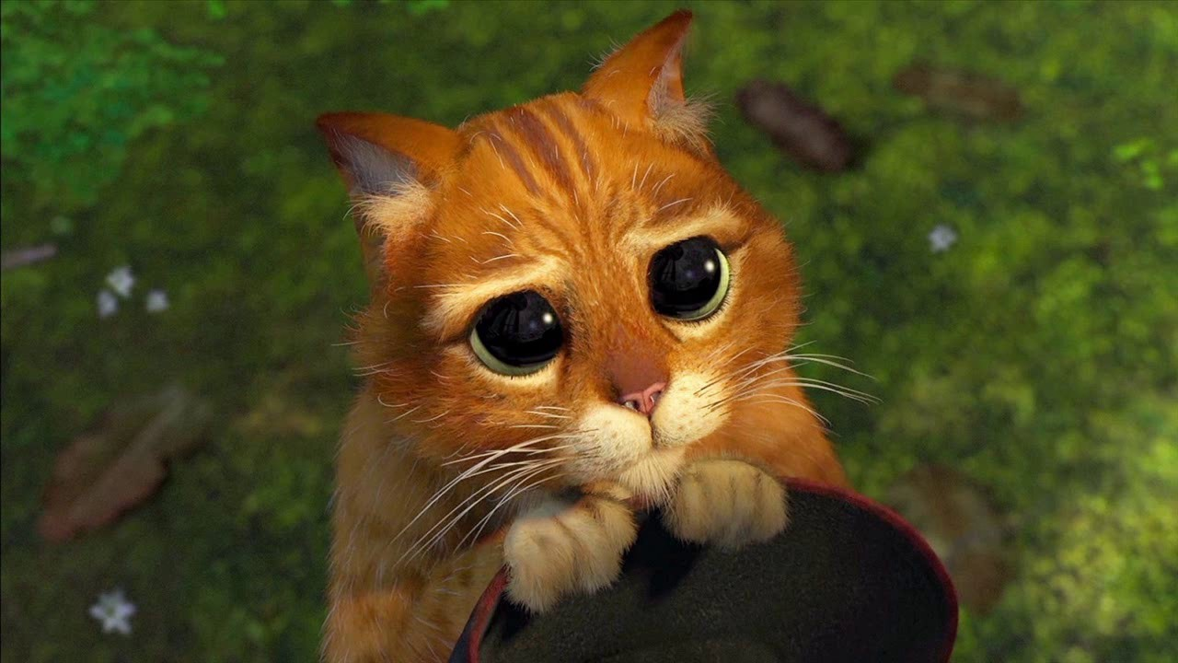
ФИКТИВНОЕ ПОКАЯНИЕ

Slide 12
«⁷ Иоанн приходившему креститься от него народу говорил: порождения ехиднины! кто внушил вам бежать от будущего гнева? ⁸ Сотворите же достойные плоды покаяния и не думайте говорить в себе: «отец у нас Авраам», ибо говорю вам, что Бог может из камней сих воздвигнуть детей Аврааму.
⁹ Уже и секира при корне дерев лежит: всякое дерево, не приносящее доброго плода, срубают и бросают в огонь.»
Луки 3:7-9

Slide 13
«¹⁰ – Что же нам делать? – спрашивал народ.
¹¹ Иоанн отвечал: – Тот, у кого две рубахи, пусть даст одну тому, у кого нет вообще, и тот, у кого есть еда, пусть сделает то же самое. ¹² Сборщики налогов тоже приходили принять крещение. – Учитель, – спрашивали они, – что нам делать?
¹³ – Не требуйте с людей больше, чем положено, – говорил он им. ¹⁴ Спрашивали его и солдаты: – А что делать нам? Иоанн ответил: – Не вымогайте у людей денег силой и угрозами, никого ложно не обвиняйте и довольствуйтесь своим жалованьем.»
Луки 3:10-14

Slide 14
«Сотворите же достойные плоды покаяния…»
«Делами докажите искренность вашего покаяния…»
(современный перевод)
Луки 3:8

Slide 15
«²¹ … беззаконник, если обратится от всех грехов своих, какие делал, и будет соблюдать все уставы Мои и поступать законно и праведно, жив будет, не умрет.
²² Все преступления его, какие делал он, не припомнятся ему: в правде своей, которую будет делать, он жив будет.
²³ Разве Я хочу смерти беззаконника? говорит Господь Бог. Не того ли, чтобы он обратился от путей своих и был жив?»
Иезекииль 18:21-23

Slide 16
«¹ В двадцать четвертый день того же месяца израильтяне собрались вместе, постящиеся, одетые в рубище, и с пылью на головах. ² Ведущие свой род от Израиля уже отделились от всех чужеземцев. Они стояли и открыто признавались в своих грехах и в нечестии своих предков. ³ Они стояли на своих местах и четверть дня читали из книги Закона Господа, их Бога, а в течение ещё одной четверти признавались в своих грехах и поклонялись Господу, их Богу. ⁴ На лестницы для левитов встали Иисус, Бани, Кадмиил, Шевания, Бунний, Шеревия, Бани и Хенани, которые громко взывали к Господу, их Богу. ⁵ Левиты – Иисус, Кадмиил, Бани, Хашавния, Шеревия, Годия, Шевания и Петахия – сказали: «Встаньте и восславьте Господа, вашего Бога, от века и до века». Затем они помолились: «Да будет благословенно славное имя Твое, которое выше всякого благословения и хвалы.»
Неемия 9:1-5

Slide 17
1
ПЛОДЫ ПОКАЯНИЯ
СОЖАЛЕНИЕ
О СВОИХ ГРЕХАХ
«В двадцать четвертый день того же месяца израильтяне собрались вместе, постящиеся, одетые в рубище, и с пылью на головах.»
Неемия 9:1

Slide 18
2
ПЛОДЫ ПОКАЯНИЯ
ПОСЛУШАНИЕ
БОЖЬЕМУ СЛОВУ
«Ведущие свой род от Израиля уже отделились от всех чужеземцев.»
Неемия 9:2(а)

Slide 19
3
ПЛОДЫ ПОКАЯНИЯ
ОТКРЫТОЕ
ПРИЗНАНИЕ ГРЕХА
«Они стояли и открыто признавались в своих грехах
и в нечестии своих предков»
Неемия 9:2(б)

Slide 20
4
ПЛОДЫ ПОКАЯНИЯ
ДУХОВНАЯ ЖАЖДА
«Они стояли на своих местах и четверть дня читали из книги Закона Господа, их Бога, а в течение еще одной четверти признавались в своих грехах и поклонялись Господу, их Богу.»
Неемия 9:3

Slide 21
«И утучнел Израиль, и стал упрям; утучнел, отолстел и разжирел; и оставил он Бога, создавшего его, и презрел твердыню спасения своего.»
Второзаконие 32:15

Slide 22
«¹⁹ Господь увидел, и в негодовании пренебрег сынов Своих и дочерей Своих, ²⁰ и сказал: сокрою лицо Мое от них и увижу, какой будет конец их; ибо они род развращенный; дети, в которых нет верности;»
«²³ …соберу на них бедствия и истощу на них стрелы Мои…»
Второзаконие 32:19-20,23

Slide 23
5
ПЛОДЫ ПОКАЯНИЯ
ПОКЛОНЕНИЕ
«Левиты – Иисус, Кадмиил, Бани, Хашавния, Шеревия, Годия, Шевания и Петахия – сказали: «Встаньте и восславьте Господа, вашего Бога, от века и до века». Затем они помолились: «Да будет благословенно славное имя Твое, которое выше всякого благословения и хвалы.»
Неемия 9:5

Slide 24
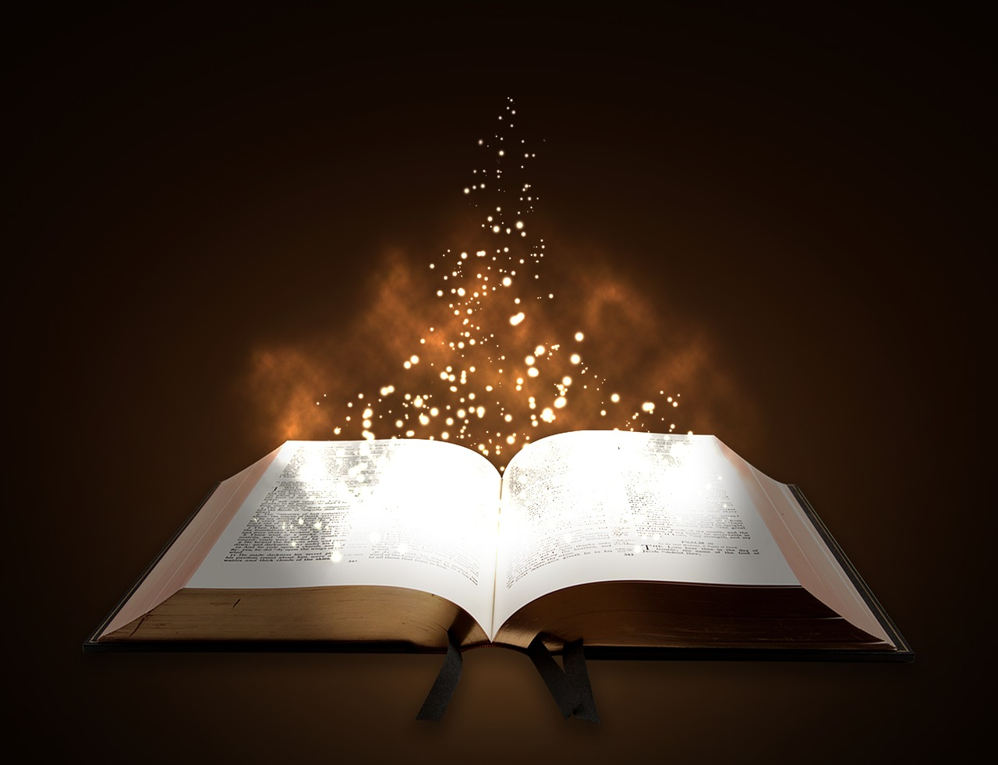
БЛАГОДАРЯ БОЖЕМУ СЛОВУ:
Возрождение – ВОЗМОЖНО!
Преобразование в народ послушный Богу – РЕАЛЬНО!
Покаяние БУДЕТ настоящим
и оно БУДЕТ иметь плоды!

